Slide 1
手术麻醉系统
Operation and Anesthesia System

Slide 2
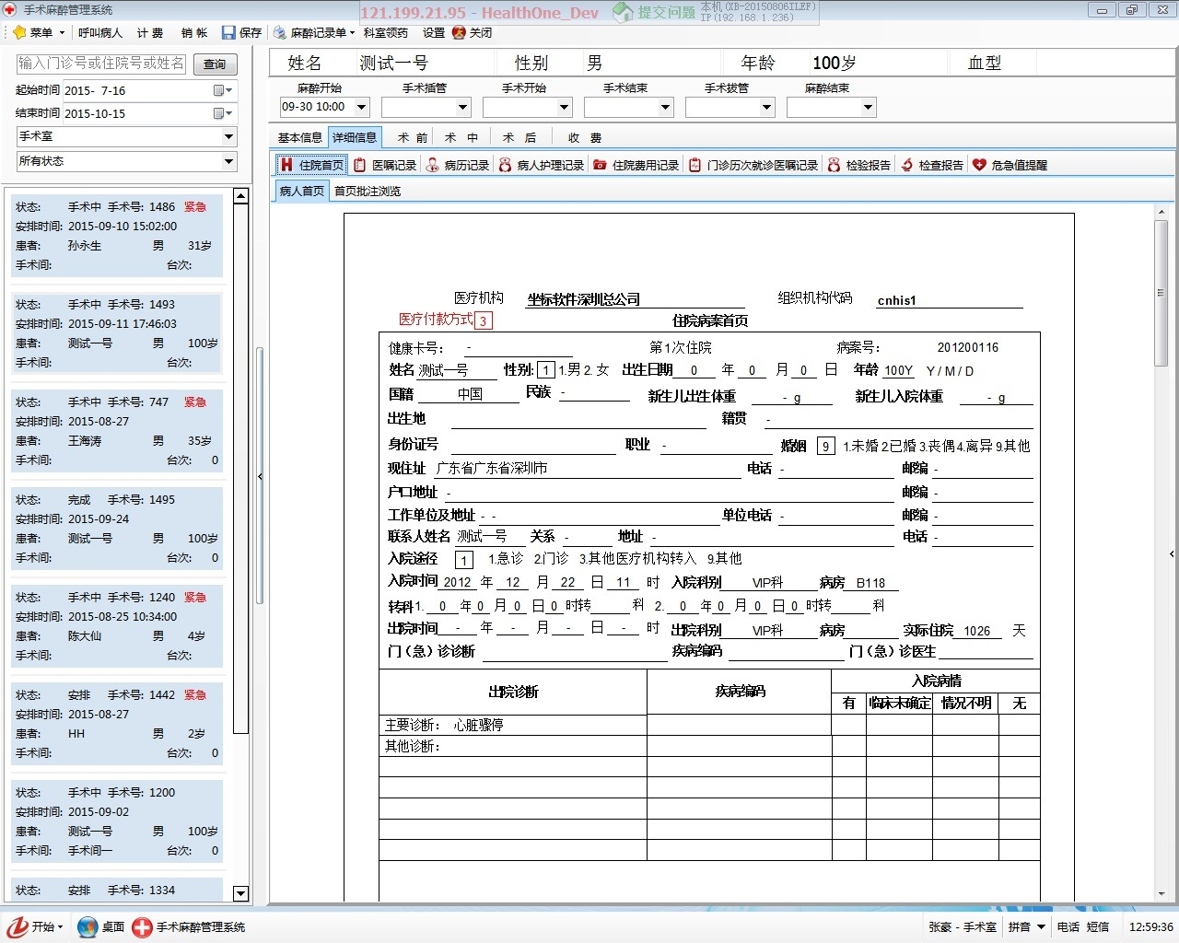
与HealthOne一体化平台相连接
与HIS，LIS，PACS，EMR无缝连接，方便查看患者的信息
并且可以与收费系统连接 直接记账，可到收费处收费

Slide 3
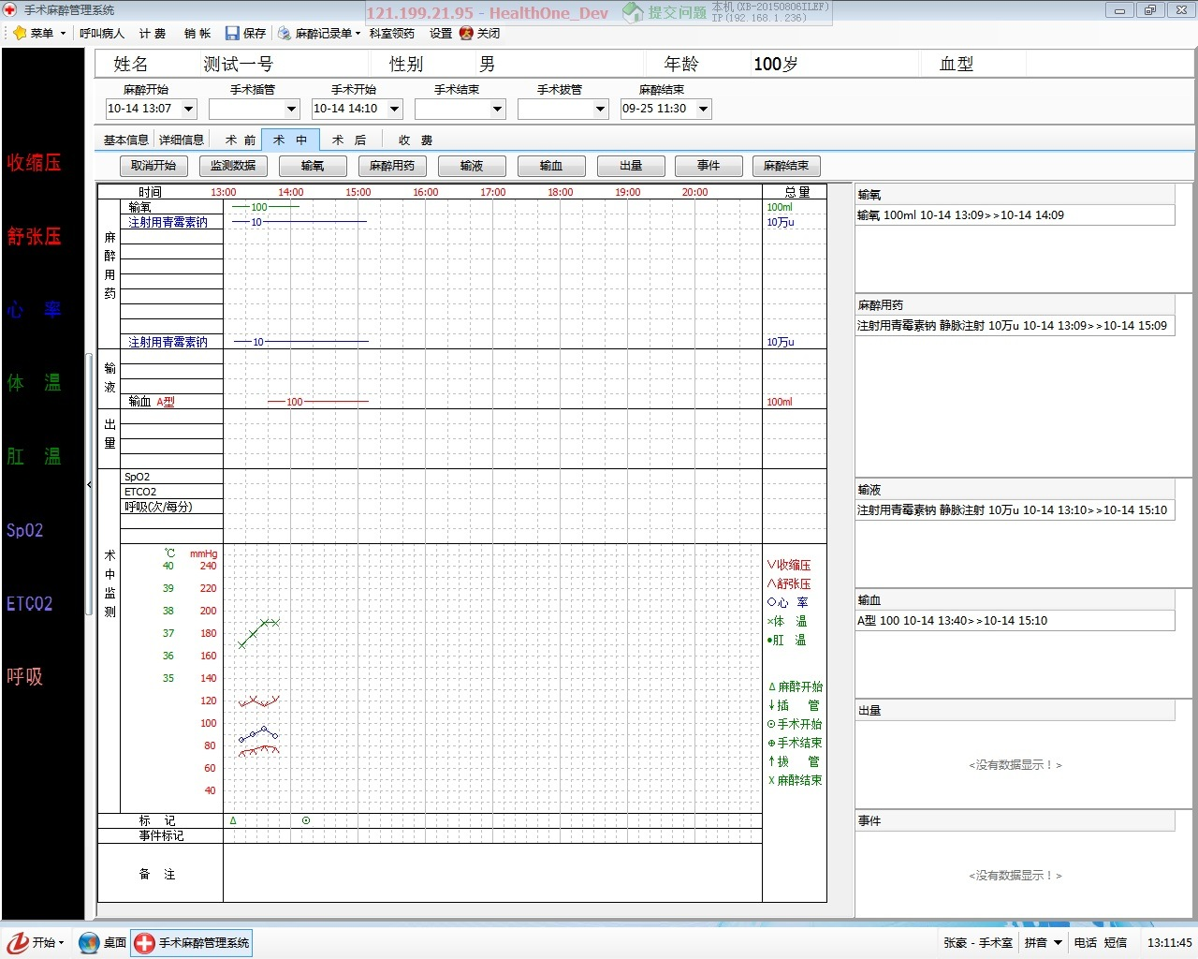
与医疗设备连接
可以与监护仪，麻醉机，呼吸机，血气分析仪等医疗设备连接
并可以把采集的数据实时显示，生成标准的麻醉记录单
实现术前，术中，术后
手术麻醉信息全记录

Slide 4
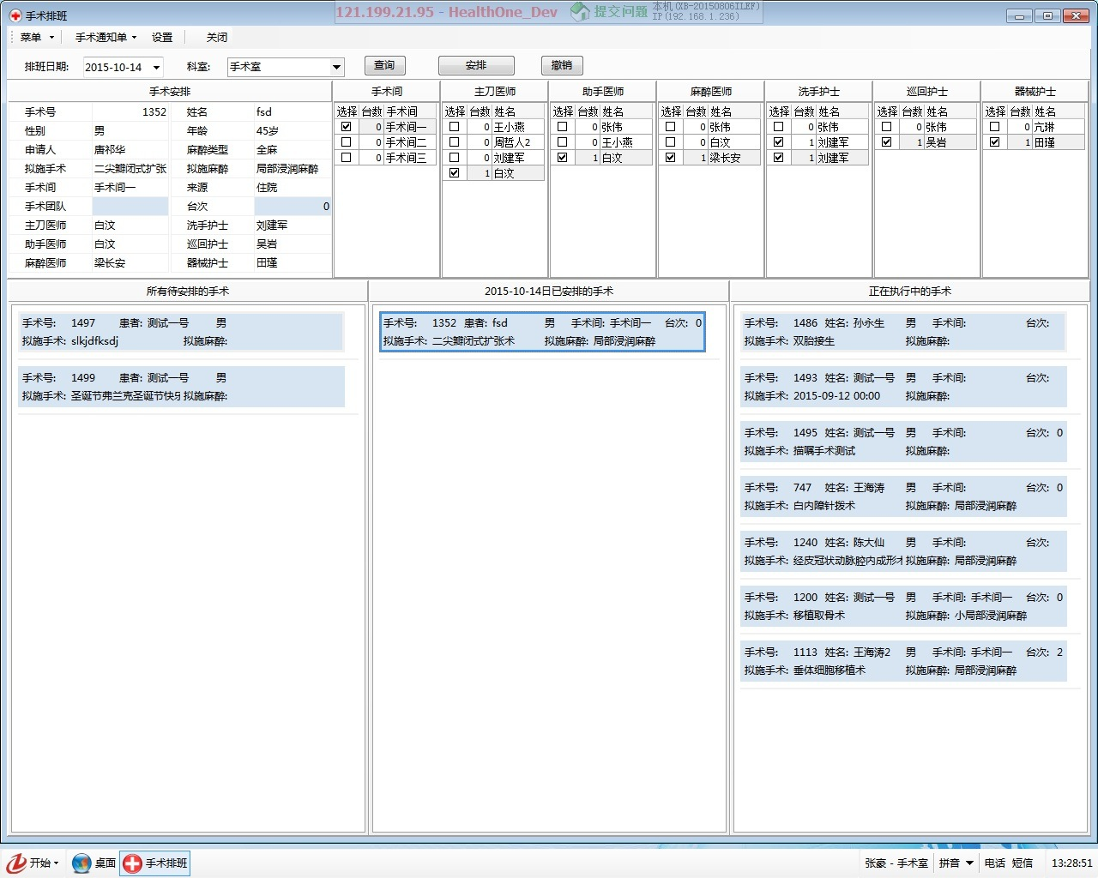
一目了然的排班系统
在一个界面上就可以显示所有的排班信息，包括
待安排手术，已安排手术
，正在执行的手术，和所有的手术人员信息，选择就可以合理安排

Slide 5
支持手术侯诊厅大屏幕显示
可以显示等待执行和正在执行中的手术

Slide 6
简单 连接
Simple Connect

